Slide 1

TUẦN 8
Bài 3: Sử dụng quạt điện
(Tiết 2)

Slide 2




Slide 3

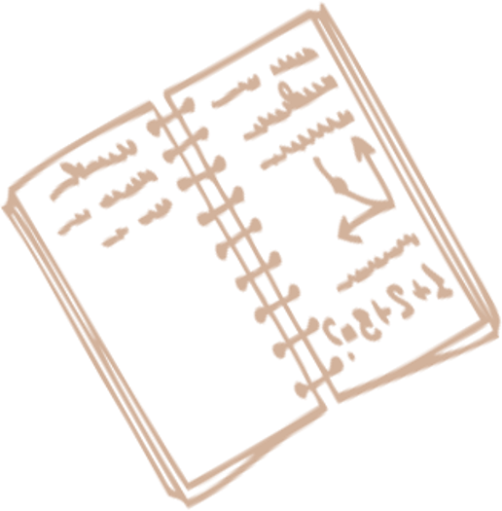





Slide 4
Giải câu đố sau:
Đầu trọc long lóc
Tóc thì mọc trong
Hai dây thòng lòng
Có trong nhà bạn
Là cái gì?
Cái bóng đèn điện

Slide 5
Giải câu đố sau:
Xin chào quý vị chị anh
Gặp nhau sớm tối đã thành thân quen
Bắc Nam xuôi ngược trăm miền
Bà con già trẻ đón xem đợi chờ
Là cái gì?
Cái máy thu hình (tivi)

Slide 6
Giải câu đố sau:
Thân em xưa ở bụi tre
Mùa đông xếp lại màu hè mở ra.
Đố bạn là cái gì?
Cái quạt nan/ quạt tre

Slide 7
Giải câu đố sau:
Có cánh, không biết bay
Chỉ quay như chong chóng
Làm gió xua cái nóng
Mất điện là hết quay.
Đố bạn là cái gì?
Cái quạt điện

Slide 8

Thứ … ngày … tháng … năm 20…
Công nghệ
Bài 3: Sử dụng quạt điện
(tiết 2)

Slide 9
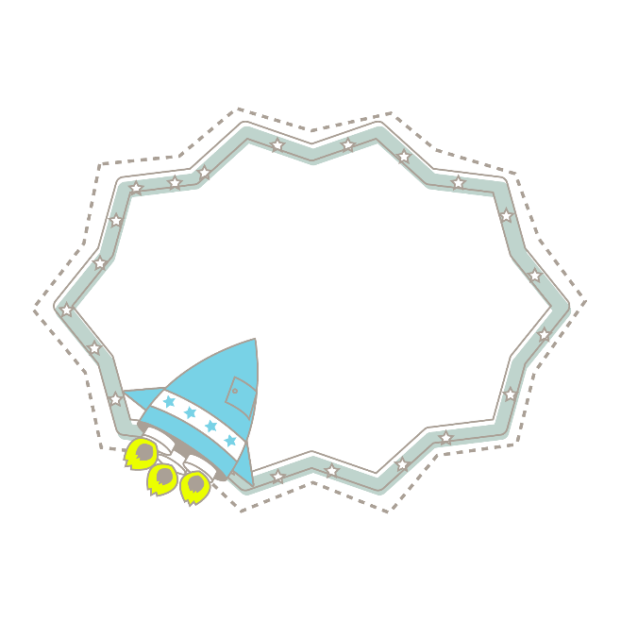
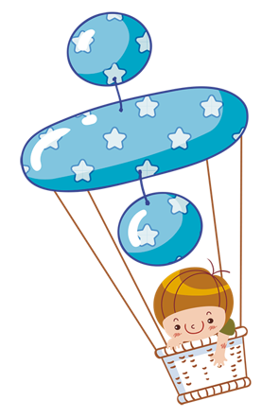





Slide 10

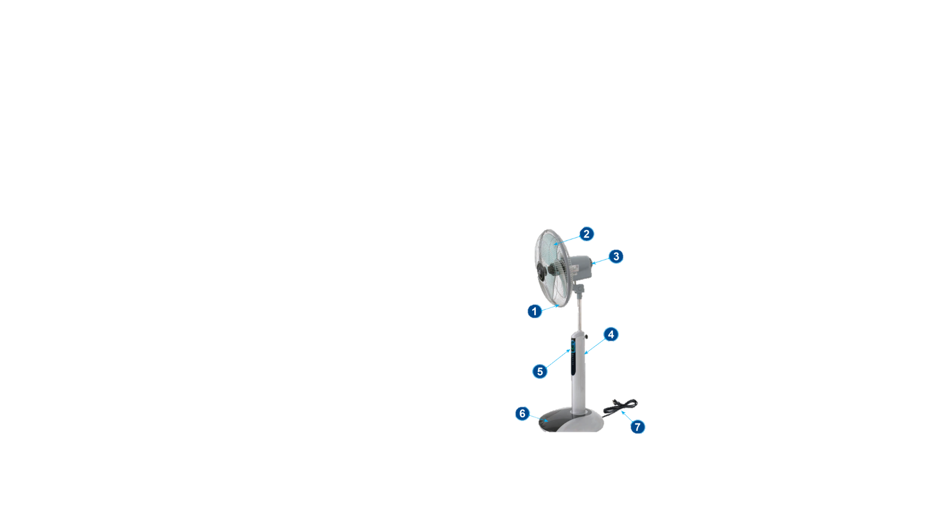
1. Tìm hiểu các bộ phận chính của quạt điện.
Dựa vào hình và thông tin dưới đây, hãy nêu tên, tác dụng từng bộ phận chính của quạt điện.
1
Lồng quạt
5
Bộ phận điều khiển
Bảo vệ cánh quạt và người sử dụng
Bật, tắt, điều chỉnh tốc độ
và hướng gió
2
Cánh quạt
Tạo gió
6
Đế quạt
3
Hộp động cơ
Giúp quạt đứng vững
Chứa động cơ quạt
7
Dây nguồn
4
Thân quạt
Nối quạt với nguồn điện
Gắn đế quạt với hộp động cơ, coa thể điều chỉnh độ cao của quạt

Slide 11



Slide 12
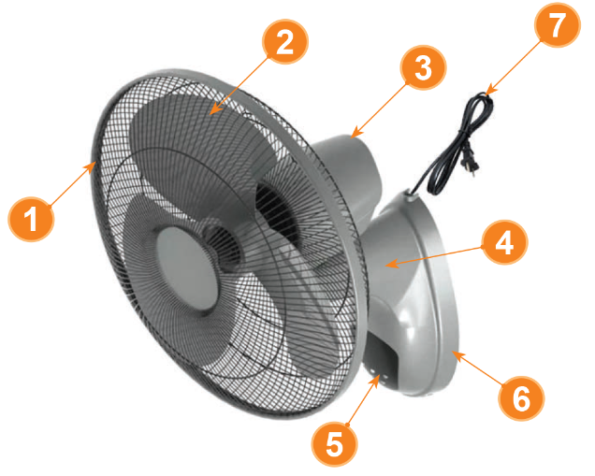
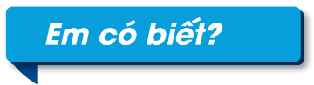
2. Thực hành điền các bộ phận chính của quạt điện.
Nêu tên các bộ phận của quạt treo tường ở hình dưới đây.
1. Lồng quạt
5. Bộ phận điều kiển.
2. Cánh quạt
6. Đế quạt.
3. Hộp động cơ.
7. Dây nguồn.
4. Thân quạt.
Bộ phận điều khiển của quạt có thể được bố trí ở đế hoặc thân quạt.

Slide 13

Vận dụng

Slide 14
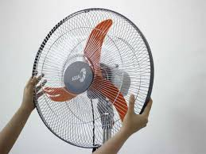
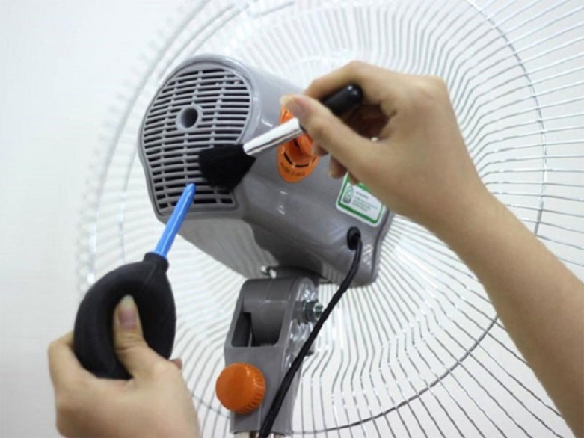
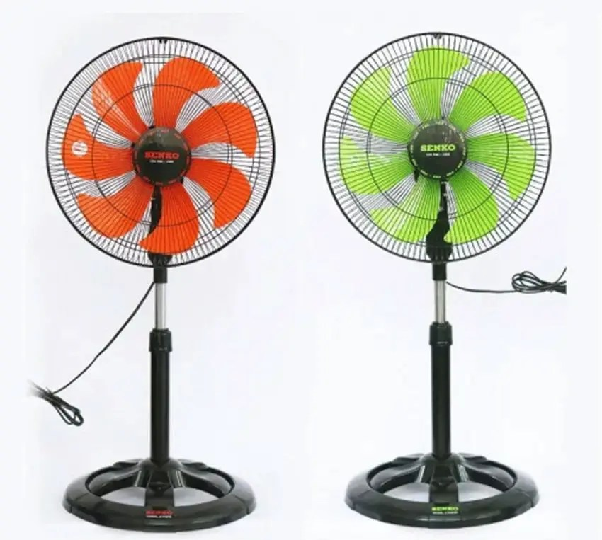
3. Liên hệ.
Cùng nhau tìm hiểu cách giữ gìn quạt điện trong gia đình.
Cùng nhau tìm hiểu cách giữ gìn quạt điện trong gia đình theo nhóm 4.

Slide 15

Kết luận
Để sử dụng quạt điện trong gia đình được an toàn, bền lâu cần chú ý: lắp quạt hoặc để quạt ở vị trí phù hợp. Chỉ sử dụng khi cần, sử dụng đúng chức năng, di chuyển nhẹ nhàng, vệ sinh thường xuyên.

Slide 16



Slide 17



Tạm biệt
và hẹn gặp lại

